Slide 1
华南农业大学 协同办公系统（OA系统） 插件安装与移动设置介绍
校长办公室 信息管理科

Slide 2
提 纲
电脑端安装步骤
手机端APP安装步骤
微信端设置步骤

Slide 3
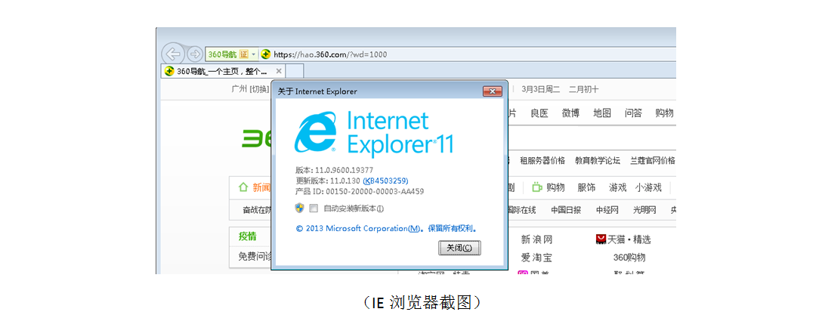
一、电脑端安装步骤：环境要求
1.浏览器要求
IE浏览器（IE9或以上）、360浏览器兼容模式、QQ浏览器兼容模式。火狐、谷歌、EDGE等浏览器可以登陆OA系统，但不能正常打开正文。

Slide 4
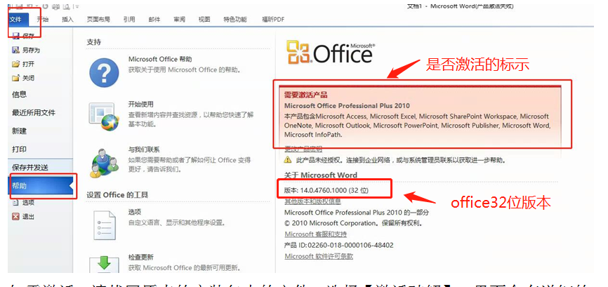
一、电脑端安装步骤：环境要求
2.文本编辑软件要求
目前OA系统使用稳定的文本编辑软件为Office 2010、2013、2015（32位版本）或以上版本，WPS2019,并且为激活状态。
注意：64位版本将不能正常打开正文，Office 2007或以下版本、2016或以上版本也将影响打开正文的正常使用。

Slide 5
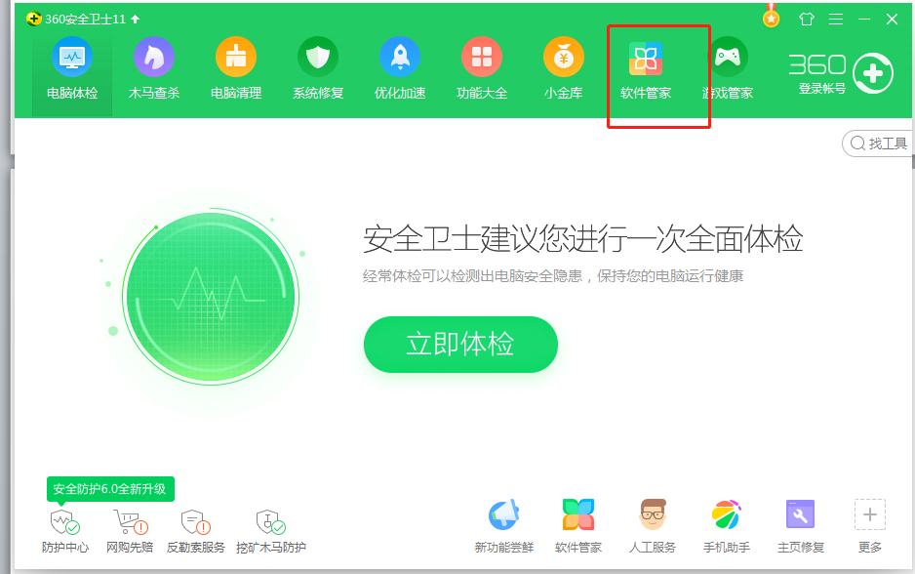
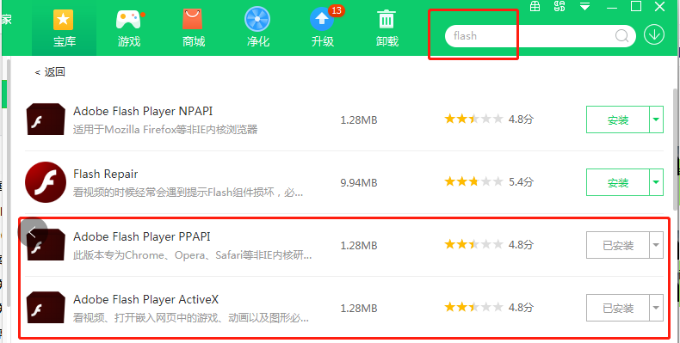
一、电脑端安装步骤：环境要求
3.其他要求
安装Flash player，以便能查看OA系统中的流程图。点开360安全卫士，进入【软件管家】
搜索Flash Player，确保以下软件安装。

Slide 6
1.在OA系统的学校空间或OA交流群中下载压缩文件“2018年OA新版系统插件安装包”并解压，在解压后的文件夹中，鼠标双击“OfflineSetup”文件，弹出安装界面 注：安装前请务必先关闭电脑中所有安全维护软件（如360卫士或电脑管家等）。 WIN10系统的用户，请右键点击“OfflineSetup”，选择“以管理员身份运行”，如还是不行，请使用方法二在线安装。
一、电脑端安装步骤（方法一）

Slide 7
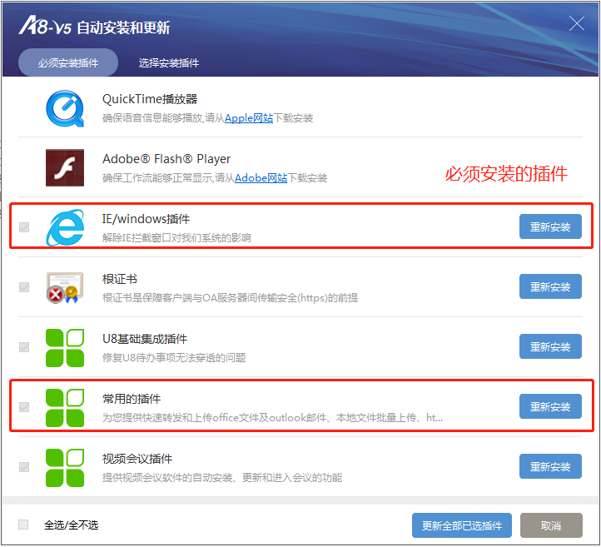
2.在安装界面的菜单栏“必须安装插件” 中， “安装”或“更新”插件，其中“IE/windows插件”和“常用的插件”（实现文件批量上传）为必须安装。
一、电脑端安装步骤（方法一）

Slide 8
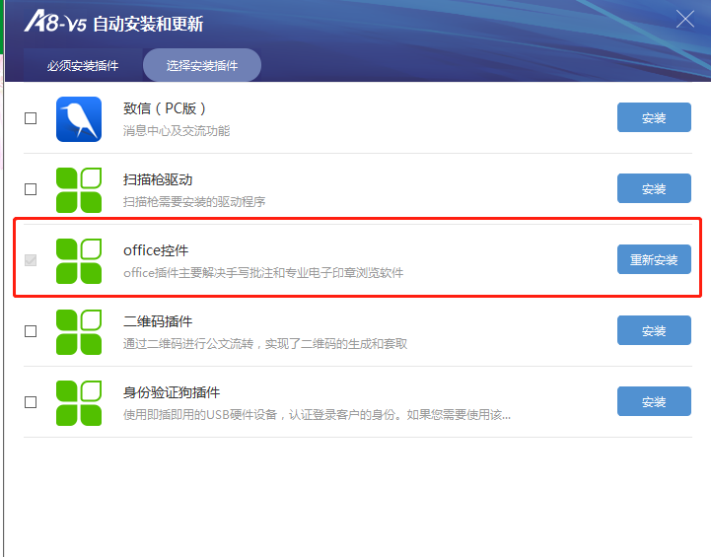
3.在安装界面的菜单栏 “选择安装插件”中， “安装”或“更新”全部插件。 其中“office控件”为必须安装，其他可不安装。
一、电脑端安装步骤（方法一）

Slide 9
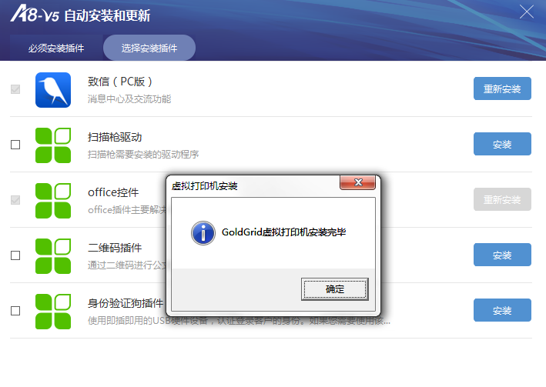
4.Office控件安装成功的提示窗口，注意此窗口弹出，才表示控件正常安装。
一、电脑端安装步骤（方法一）

Slide 10
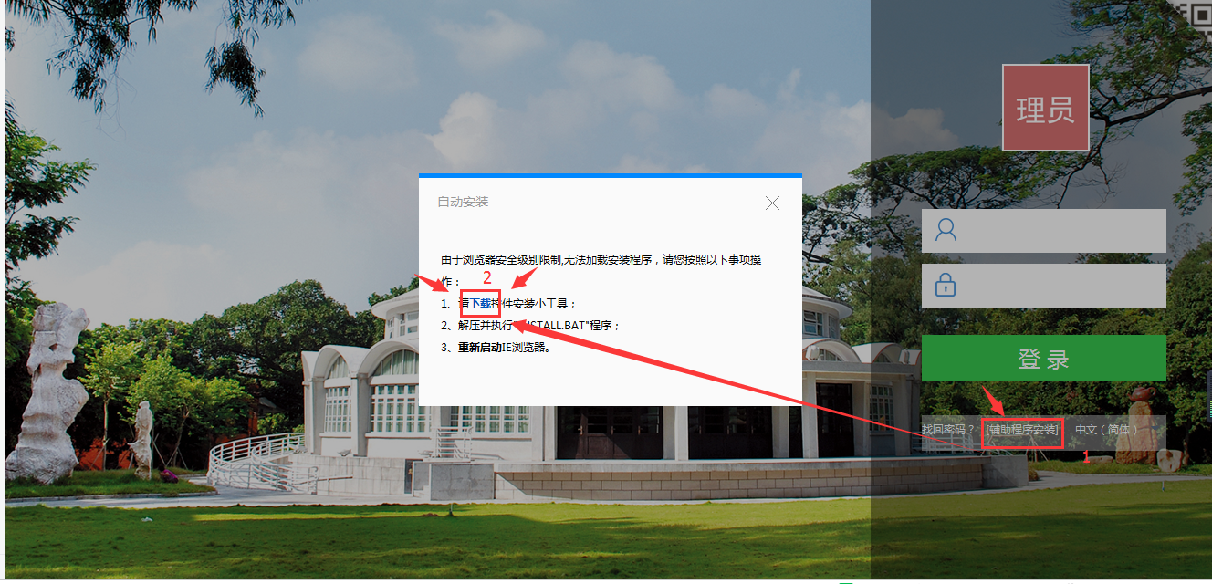
1.访问网址：oa.scau.edu.cn/seeyon。在下图所示红框之处点击下载“辅助安装程序”进行插件的安装及更新： 注：安装前请务必先关闭电脑中所有安全维护软件（如360卫士或电脑管家等，电脑管家如有安装，请删除，将导致打不开正文）
一、电脑端安装步骤（方法二）

Slide 11
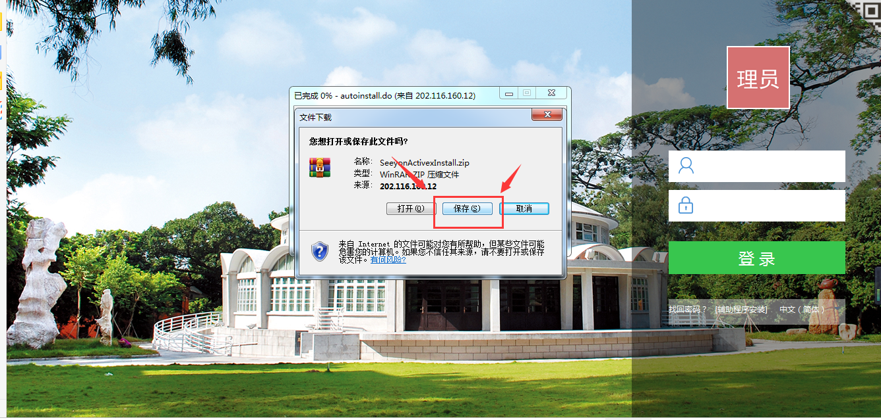
保存下载的安装程序包到自己的电脑
一、电脑端安装步骤（方法二）

Slide 12
1.辅助插件安装
1.安装完成后，关闭登录界面，再重新打开OA系统登录界面。
2.再点辅助程序安装。

Slide 13
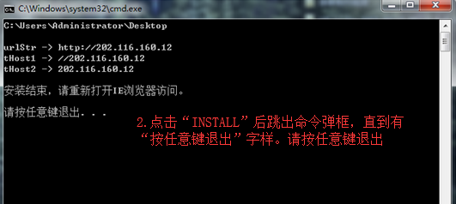
1.解压文件后，点击“INSTALL”安装； 2.点击“INSTALL”后跳出命令弹框，直到有“按任意键退出”字样。请按任意键退出，重启浏览器。
一、电脑端安装步骤（方法二）

Slide 14
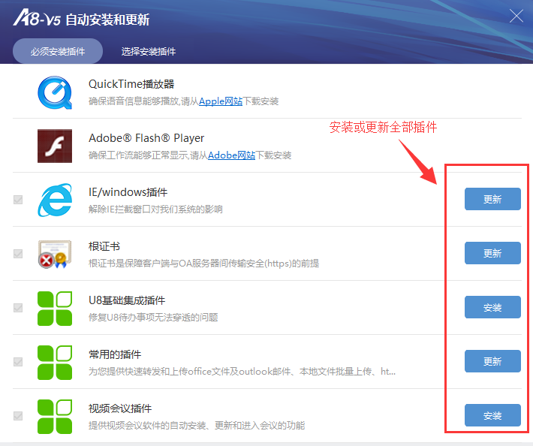
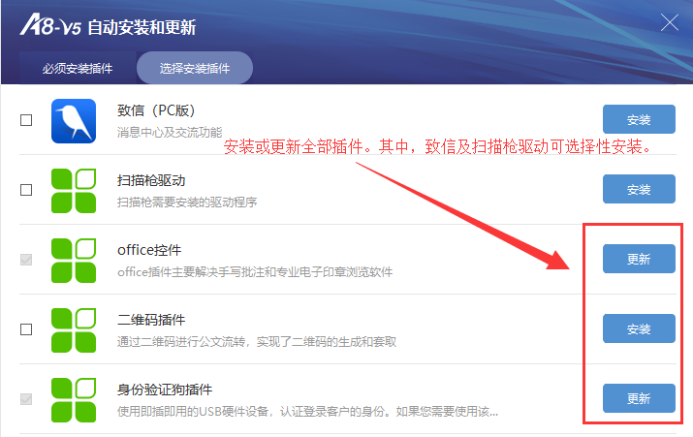
3.按任意键退出后，打开浏览器，重新访问网址:oa.scau.edu.cn/seeyon 4.再次点击“辅助程序安装”。
一、电脑端安装步骤（方法二）

Slide 15
重启浏览器 重新进入OA查看公文正文 word 或pdf能否打开 如能正常打开，请开启自己电脑的维护软件 增加使用安全性
一、电脑端安装步骤（方法二）

Slide 16
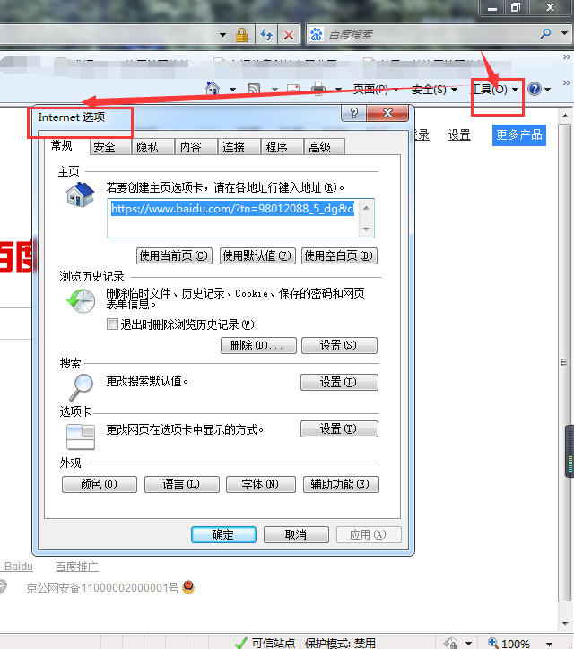
注意：因浏览器安全拦截问题，安装或更新完插件后，还需把OA系统地址加入可信任站点。点击“工具”—安全—可信任站点，将“https://oa.scau.edu.cn加入可信任站点。
一、电脑端安装步骤（oa地址加入安全站点）

Slide 17
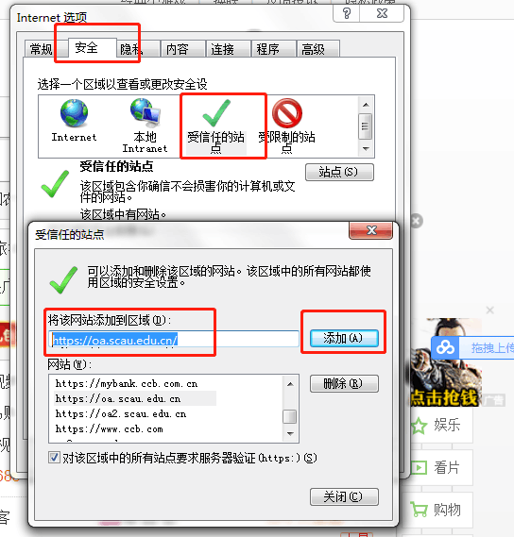
一、电脑端安装步骤（OA地址加入安全站点）

Slide 18
一、电脑端安装步骤（OA地址加入安全站点）
加入站点后，重启浏览器，重新进入OA，即可正常访问.

Slide 19
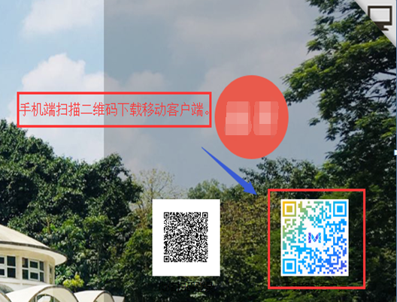
1. 通过手机浏览器访问“m3.seeyon.com”或扫描下图红框中的二维码下载移动APP客户端。
二、手机端APP安装步骤

Slide 20
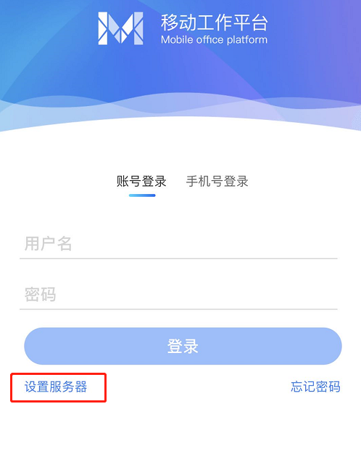
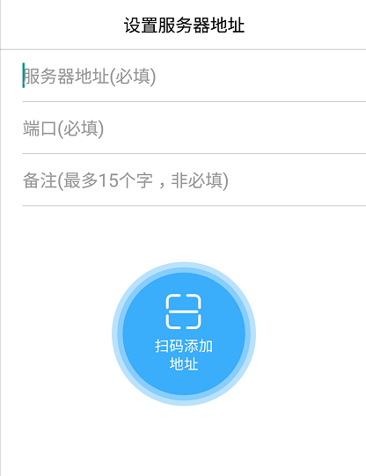
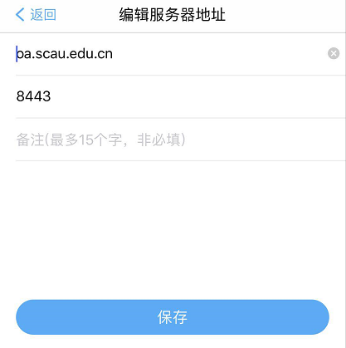
2.安装完毕后，进入APP，点击左下角【设置服务器】 服务器地址：oa.scau.edu.cn；端口：8443。
二、手机端APP安装步骤

Slide 21
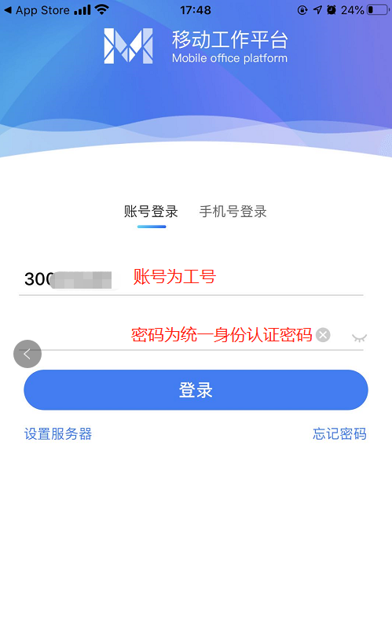
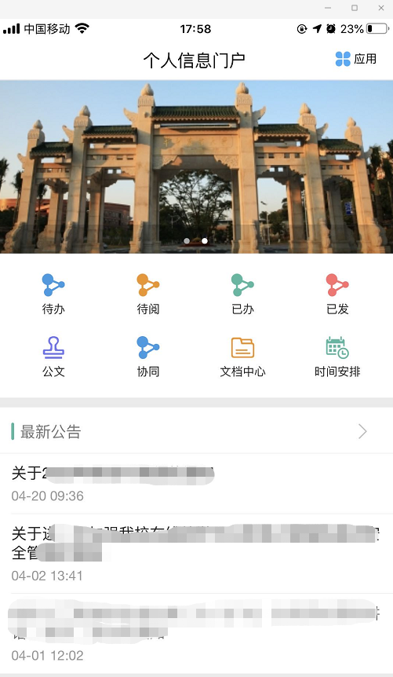
3.设置服务器完成后，返回登录界面，输入账号（工号）和密码（统一身份认证密码，或尝试身份证后六位，如忘记密码，请与单位系统管理员联系），即可登录移动端OA。
二、手机端APP安装步骤

Slide 22
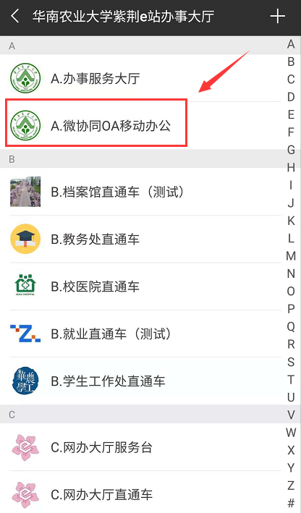
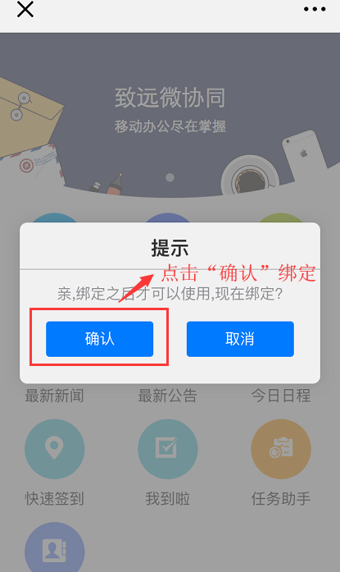
1. 访问“微协同”：进入学校微信企业号，点击“微协同OA移动办公”应用中下方的“微协同”进行账号绑定。
三、微信端设置步骤

Slide 23
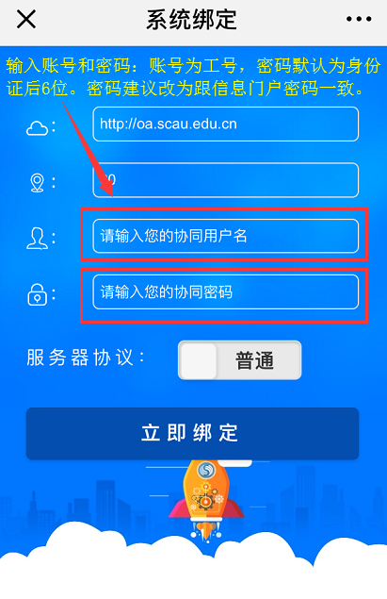
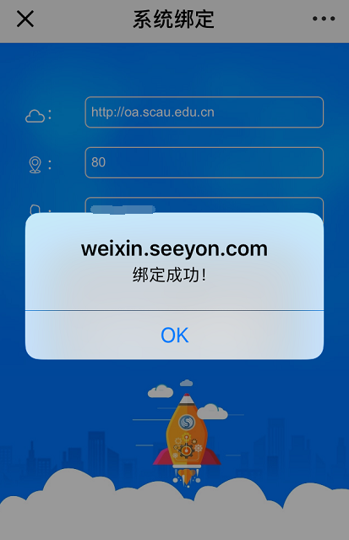
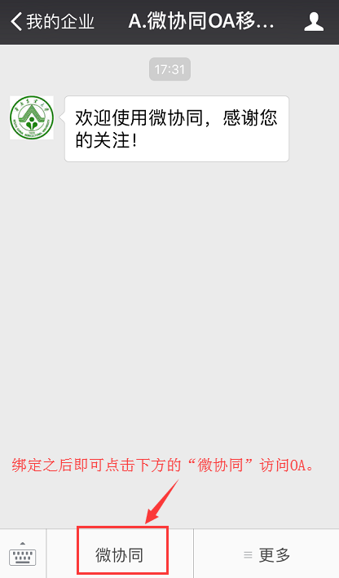
2. 账号绑定：输入账号及密码（与APP相同）后即可绑定OA账号。绑定完成后可通过下方的“微协同”访问OA系统。
三、微信端设置步骤

